Slide 1
EMERGENCY SMS SYSTEM
PT. SHARP SEMICONDUCTOR INDONESIA

Slide 2
Emergency SMS System adalah sistem yang digunakan untuk mengelola pesan dari pihak manajemen dan karyawan PT. SSI melalui telepon seluler. Sistem ini juga digunakan oleh manajemen untuk mengetahui kondisi karyawan apabila terjadi bencana alam

Slide 3
Latar Belakang

Slide 4
Manfaat
Memberikan informasi jumlah karyawan yang terdampak bencana alam
Manajemen dapat mengirimkan pesan broadcast yang ditujukan kepada seluruh karyawan
Data disimpan di server MIS

Slide 5
Business Needs And Objective
No. | Challenge /Improvement | Detail Description | Counter Measure/Solution | Expected Result
1 | Membuat server SMS di server lokal | Server SMS yang akan dibuat dapat mengelola pengiriman dan penerimaan pesan dari manajemen dan karyawan | Membuat Server SMS | Manajemen dapat mengirim pesan ke semua karyawan dalam sekali kirim. dan kemudian karyawan tersebut dapat membalas pesan dari manajemen.
2 | Membuat situs web yang dinamis | Situs web yang akan dibuat dapat mengelola informasi karyawan | Membuat halaman admin untuk mengelola informasi karyawan | Administrator dapat mengelola data karyawan melalui sistem, bukan secara manual

Slide 6
Flow Process

Slide 7
System Scope
Sistem ini memiliki 2 user:
Administrator
Operator

Slide 8
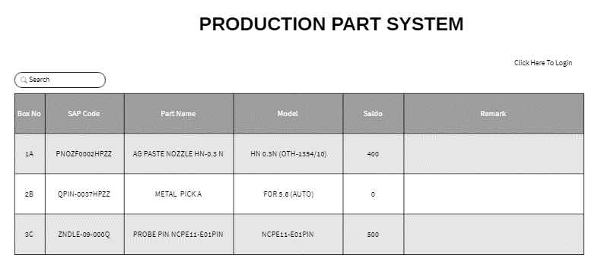
Design Interface

Slide 9
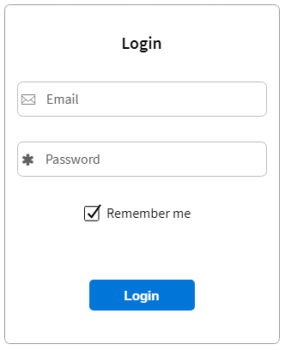
Design Interface

Slide 10
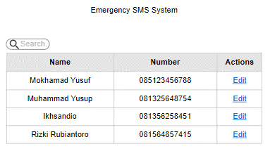
Design Interface

Slide 11
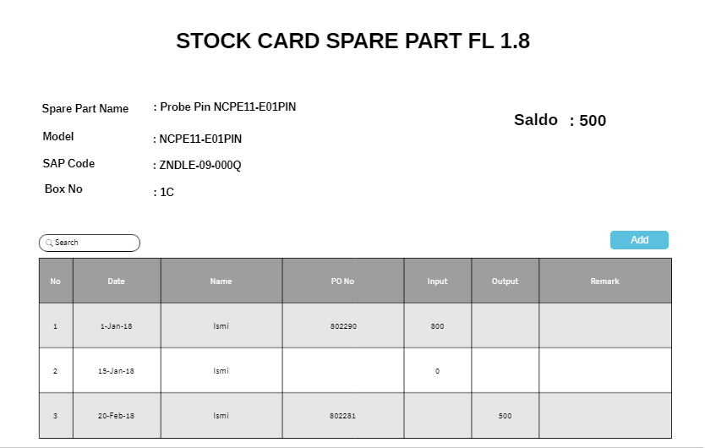
Design Interface

Slide 12
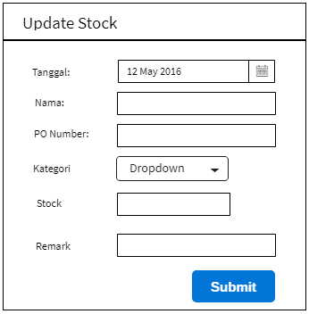
Design Interface

Slide 13
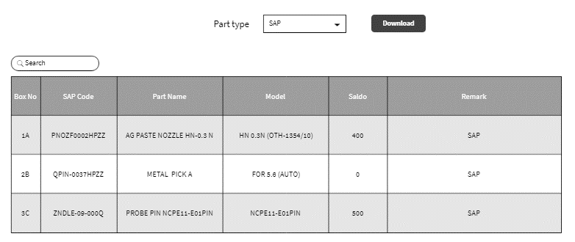
Design Interface

Slide 14
TERIMA KASIH!

Slide 15
Saat ini, admin produksi masih mengelola data spare part secara manual menggunakan Excel. itu dapat mempengaruhi keakuratan laporan data pada stok spare part dan juga memungkinkan adanya duplikasi data. dalam konteks penyimpanan data, file disimpan di hard disk komputer, sewaktu2 data bisa rusak karena terkena virus atau ada masalah pada penyimpanan hard disk itu sendiri.

Slide 16
USE CHARTS TO EXPLAIN YOUR IDEAS
White
Gray
Black

Slide 17
OUR PROCESS IS EASY
first
second
last

Slide 18
iPHONE PROJECT
Show and explain your web, app or software projects using these gadget templates.
Place your screenshot here

Slide 19
TABLET PROJECT
Show and explain your web, app or software projects using these gadget templates.
Place your screenshot here

Slide 20
DESKTOP PROJECT
Show and explain your web, app or software projects using these gadget templates.
Place your screenshot here

Slide 21
CREDITS
Special thanks to all the people who made and released these awesome resources for free:
Presentation template by SlidesCarnival
Photographs by Unsplash

Slide 22
PRESENTATION DESIGN
This presentation uses the following typographies and colors:
Titles: Oswald
Body copy: Roboto Condensed
You can download the fonts on these pages:
https://www.fontsquirrel.com/fonts/oswald
https://www.fontsquirrel.com/fonts/roboto
Dark aqua #3796bf / Aqua #4bb5d9 / Light aqua #81d1ec
Yolk yellow #ff9900
You don’t need to keep this slide in your presentation. It’s only here to serve you as a design guide if you need to create new slides or download the fonts to edit the presentation in PowerPoint®

Slide 23
SlidesCarnival icons are editable shapes.
This means that you can:
Resize them without losing quality.
Change fill color and opacity.
Change line color, width and style.
Isn’t that nice? :)
Examples:

Slide 24
😉
Now you can use any emoji as an icon!
And of course it resizes without losing quality and you can change the color.
How? Follow Google instructions https://twitter.com/googledocs/status/730087240156643328
✋👆👉👍👤👦👧👨👩👪💃🏃💑❤😂😉😋😒😭👶😸🐟🍒🍔💣📌📖🔨🎃🎈🎨🏈🏰🌏🔌🔑 and many more...

